Slide 1


Slide 2
ФИО: Корбанов Камиль Мирзаханифович
Место работы: ГБОУ «Актанышская кадетская школа-интернат имени героя Советского Союза Хасана Заманова»
Цель занятия: воспитать самостоятельность и творческую инициативу, сформировать ответственное отношение к окружающей среде, привить познавательный интерес к нравственным и эстетическим ценностям.
Тип занятия: изучение нового материала.
Необходимые материалы и инструменты.
Для изготовления механизма используем отрезок доски размером 290х125х22 мм, лезвие канцелярского ножа. Так же понадобятся 2 самореза по дереву по 40мм каждый, плоские шайбы с внутренним Ø 8 мм и внешним - 25 мм в количестве 10 штук, и 2 шайбы с внутренним Ø 6мм. Из инструментов понадобятся: карандаш, линейка, шило, отвертка или шуруповерт, рубанок, ножовка и наждачная бумага.

Slide 3
Ход урока
Организация учебной деятельности.
Объявление темы и цели занятия.
Изучение нового материала.
Как вы знаете в настоящее время широко используются пластиковые бутылки в виде различных емкостей. Из-за чего утилизация пластиковых бутылок – насущная проблема для всего мира. Чтобы хоть немного уменьшить количество такого рода мусора в природе, нужно просто постараться использовать повторно этот материал или их перерабатывать. Одно из применений, точнее превращение пластиковых бутылок в полезный материал, это создание из них полиэтиленовой ленты.
Для этого мы с вами сделаем нехитрое устройство. В виде- лентареза
Практическая работа.
Закрепление материала. Рефлексия.

Slide 4
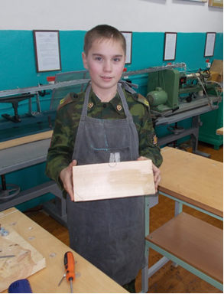
Технологический процесс изготовления изделия.
Изготовление основания.
1. Выпилить и выстрогать доску размером 290х125х22 мм.
2. Очистить наждачной бумагой.

Slide 5
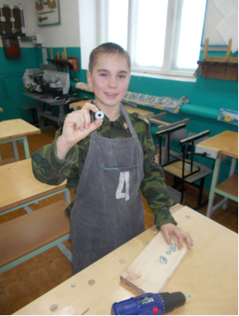
Также понадобятся:
плоские шайбы с внутренним Ø 8 мм и внешним - 25 мм в количестве 10 штук, и 2 шайбы с внутренним Ø 6мм.

Slide 6
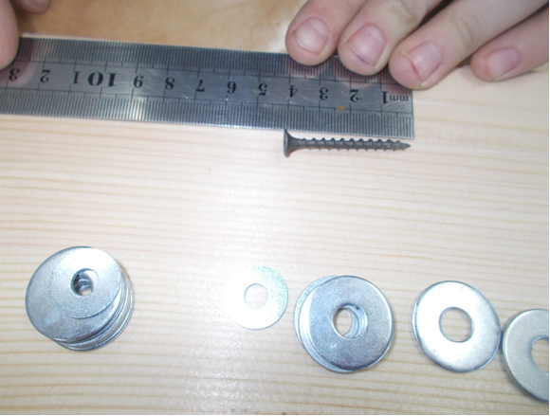
Необходимо 2 самореза по дереву по 40мм каждый

Slide 7
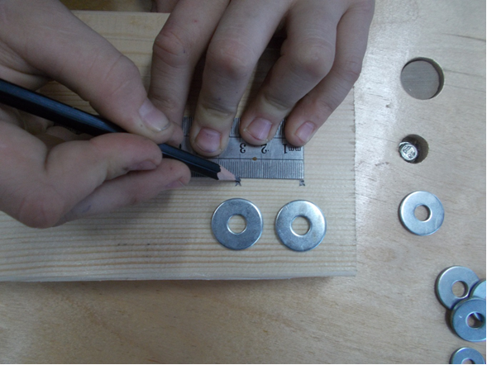
Делаем разметку таким образом, чтобы расстояние между стопками шайб было примерно равно толщине стенки бутылки

Slide 8
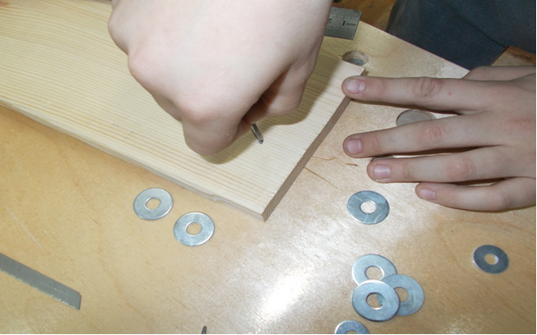
Делаем небольшие углубления в центрах будущих отверстий с помочью шилы.

Slide 9
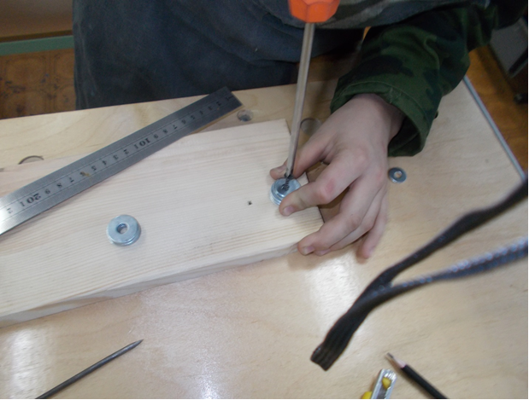
Закручиваем саморезы с шайбами

Slide 10
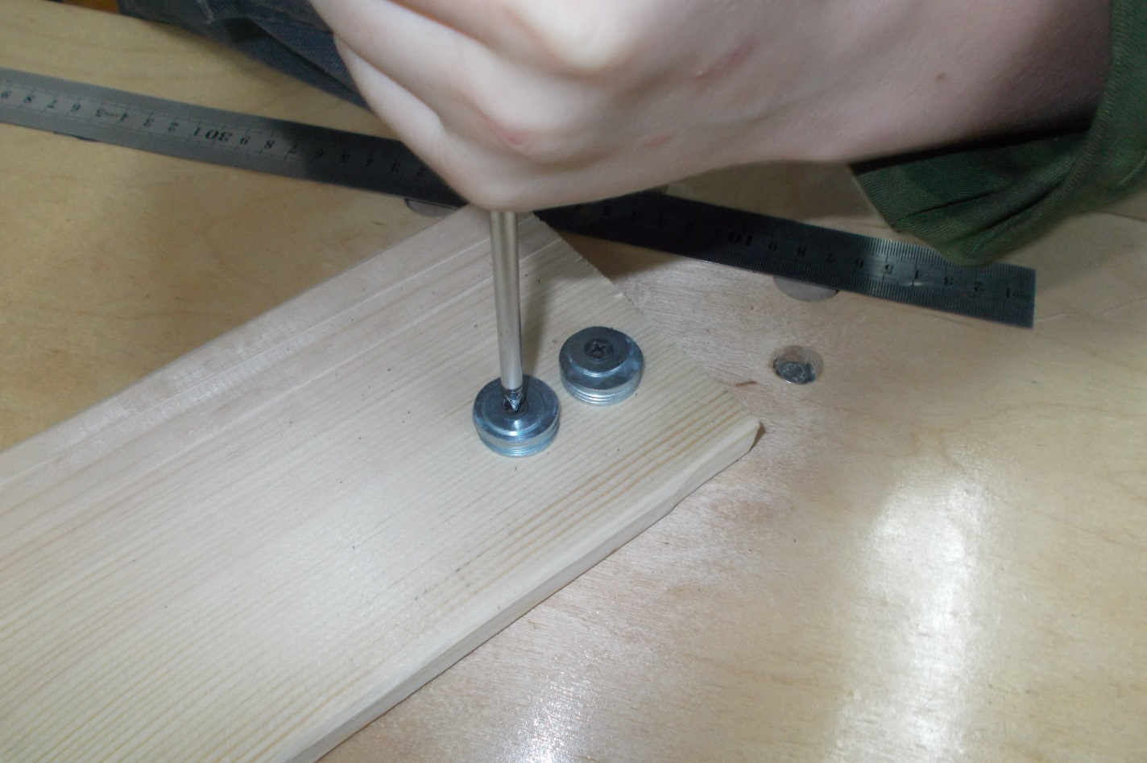

Slide 11
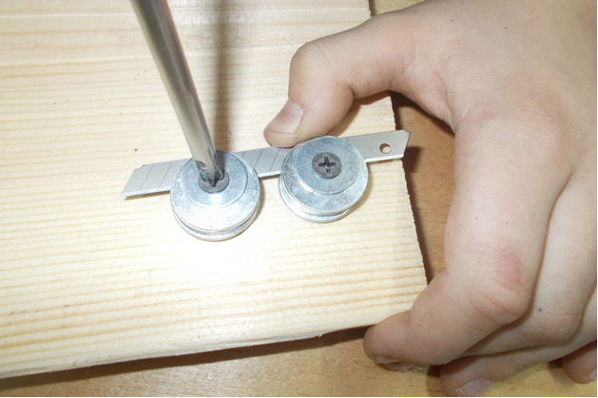
Отвинчиваем саморезы на 1-2 оборота и соблюдая технику безопасности вставляем лезвие канцелярского ножа. После чего закручиваем обратно. Лезвие можно переставить между шайбами в зависимости от необходимой толщины ленты. Выступающие части ножа можно отрезать.

Slide 12
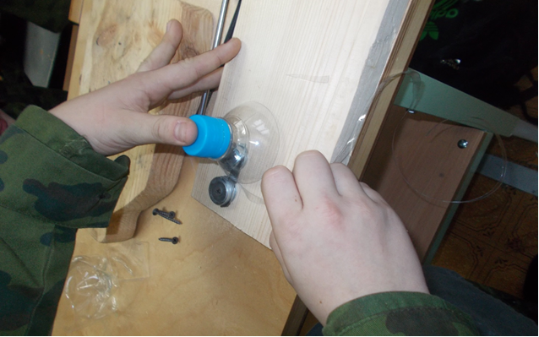
Закрепив основание струбциной на верстак или на обычный стол, проведем испытание нашего нехитрого устройства. Для этого нижнюю часть пластиковой бутылки отрезаем и делаем небольшой надрез и ставим лезвие в разрезы. Можно приступать к нарезке ленты.

Slide 13
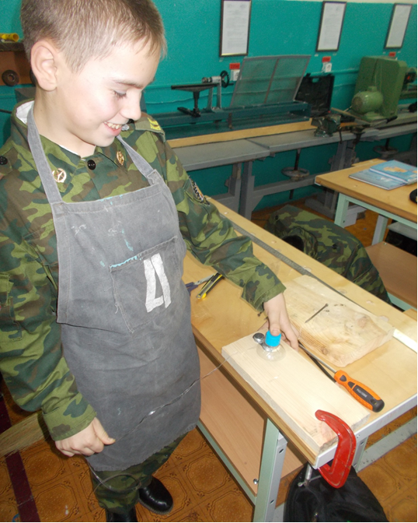

Slide 15
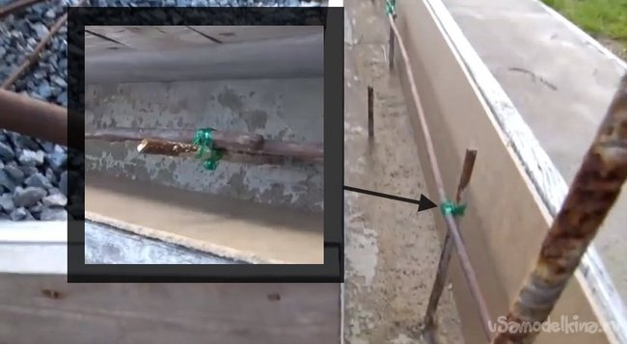
Можно связывать такой лентой арматуру для фундамента

Slide 16
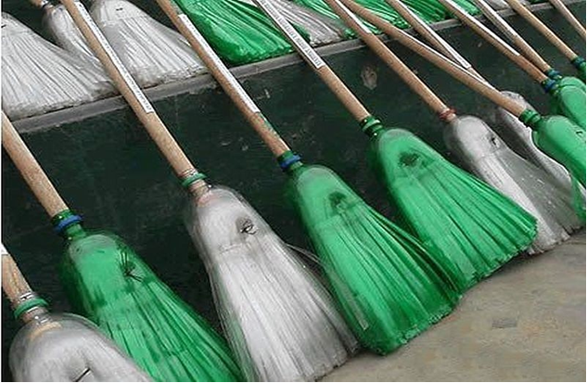
Самую тонкую ленту можно спутать с рыболовной леской, её можно успешно использовать на донке. Проверено, рыба до 2 кг порвать такую леску не смогла.
Из ПЭТ-ленты можно сделать метлу, которой можно чистить бетонные дорожки на дачном участке или тропинки из тротуарной плитки

Slide 17
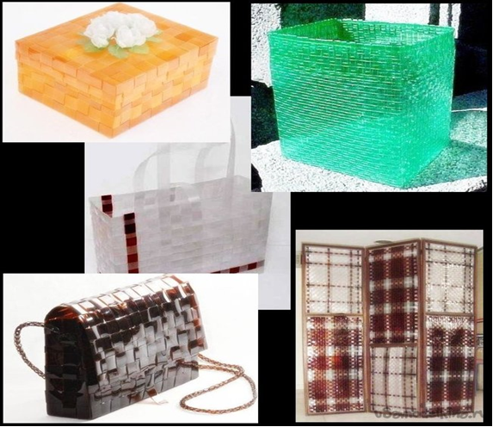
Конечно, ленту можно использовать в декоративных целях. Вот несколько примеров:

Slide 18
Все молодцы,
спасибо за урок!

